Slide 1
Sigurnost informacijskih sustava
mr.sc. Dražen Pranić

Slide 2
Uvod
Istraživanje
Osnovni pojmovi
Simetrična i asimetrična kriptografija
Funkcije sažimanja
Primjena

Slide 3
Apple vs UK
https://www.theguardian.com/technology/2025/mar/14/apple-uk-encryption-legal-challenge-heard-behind-closed-doors
Apple is fighting a technology capability notice issued under the UK Investigatory Powers Act, which requires companies to assist law enforcement in providing evidence.
The notice demanded access to Apple’s Advanced Data Protection (ADP) service, which heavily encrypts personal data stored remotely in its servers.

Slide 4
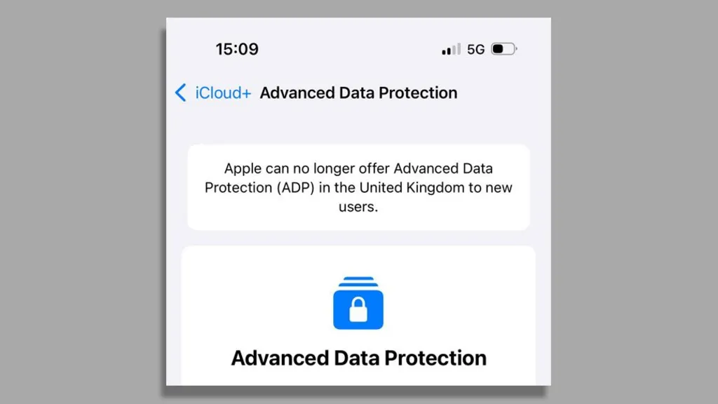
Apple vs UK
Apple refused and has challenged the order at the tribunal, which investigates whether the domestic intelligence services have acted unlawfully.
Apple has decided it will no longer be possible to activate ADP in the UK
Data with standard encryption is accessible by Apple and shareable with law enforcement, if they have a warrant.
"As we have said many times before, we have never built a backdoor or master key to any of our products, and we never will,"

Slide 5
Apple vs UK
Apple saw this as a point of principle - if they were going to concede this to the UK then every other government around the world would want this.
Apple remains committed to offering our users the highest level of security for their personal data and are hopeful that we will be able to do so in future in the UK.

Slide 6
Apple vs UK
Standard data protection is the default setting for your account. Your iCloud data is encrypted, the encryption keys are secured in Apple data centres – so we can help you with data recovery – and only certain data is end-to-end encrypted.
Advanced Data Protection for iCloud is an optional setting that offers our highest level of cloud data security. If you choose to enable Advanced Data Protection, your trusted devices will retain sole access to the encryption keys for the majority of your iCloud data, thereby protecting it using end-to-end encryption. Additional data protected includes iCloud Backup, Photos, Notes and more.

Slide 7
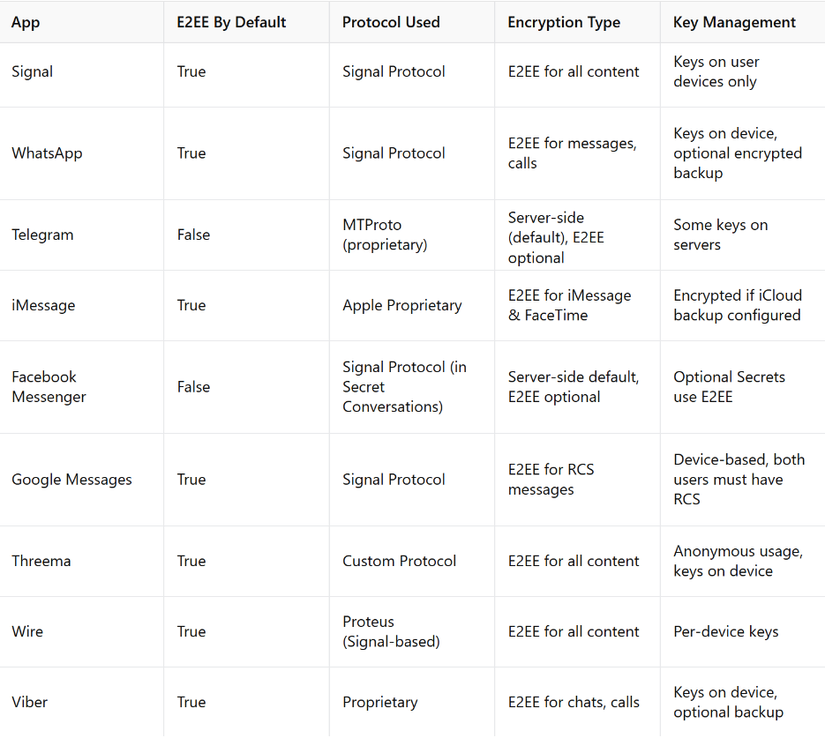

Slide 8
Pitanja za raspravu
Koja mjera bitna za ovo predavanje se eksplicitno navodi u Uredbi o zaštiti osobnih podataka?
Hakeri su upali u sustav i pokupili sve podatke o korisnicima (uključujući i njihove zaporke). Koja mjera vas može donekle spasiti?
Ukradeno vam je računalo. Koja mjera vam može pomoći?
Nadzire se vaša komunikacija. Koja…☺

Slide 9
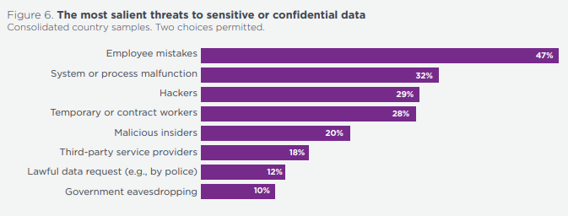
Istraživanje
GLOBAL ENCRYPTION TRENDS STUDY (6,264 individuals)

Slide 10
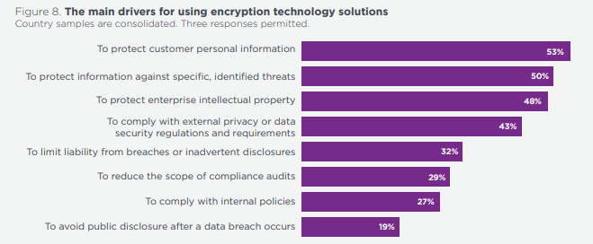
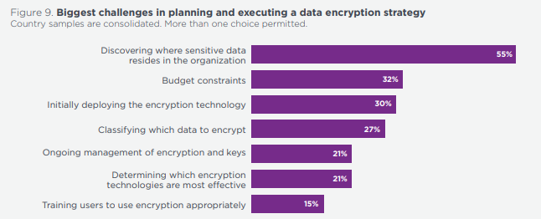

Slide 11
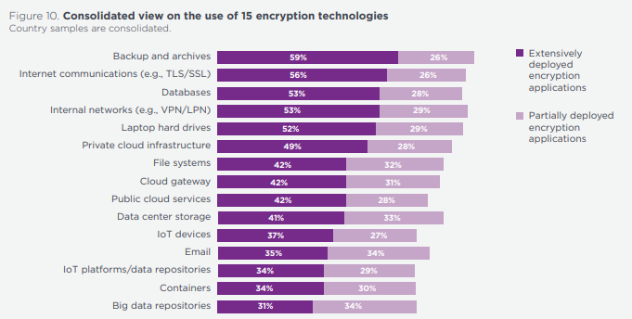

Slide 12
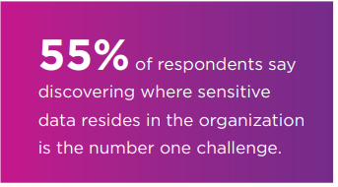
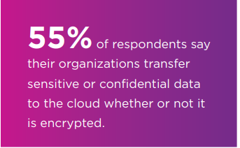
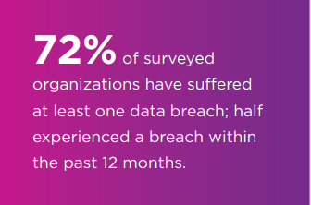

Slide 13
Kriptografija – osnovni pojmovi
“There are two kinds of cryptography in this world: cryptography that will stop your kid sister from reading your files, and cryptography that will stop major governments from reading your files.” - Bruce Schneier, Applied Cryptography: Protocols, Algorithms, and Source Code in C.

Slide 14
Kriptografija – osnovni pojmovi
Kriptografija - znanost koja se bavi očuvanjem tajnosti poruka.
Kriptoanaliza - umijeće razbijanja šifri, odnosno dobivanja originalne poruke iz šifrirane poruke bez znanja ključa.
Kriptologija - znanost koja objedinjuje kriptografiju i kriptoanalizu

Slide 15
Kriptografija – osnovni pojmovi
otvoreni tekst (plaintext) – poruka koju trebamo šifrirati
šifriranje ili enkripcija (encryption) – Kodiranje poruke na takav način da sakrijemo njezin sadržaj
šifrirani tekst / šifrat (ciphertext) – enkriptirana poruka
dešifriranje ili dekripcija (decryption) –dobivanje otvorenog teksta iz šifriranog

Slide 16
Kriptografija – osnovni pojmovi
enkripcija i dekripcija koriste ključ (key)
postupak šifriranja je takav da se dešifriranje može obaviti samo znajući odgovarajući ključ
sigurnost šifriranih poruka trebala bi se oslanjati na tajnosti ključa a ne na tajnosti algoritma
Skup svih mogućih vrijednosti ključeva nazivamo prostor ključeva.
Kriptosustav se sastoji od kriptografskog algoritma, te svih mogućih otvorenih tekstova, šifrata i ključeva.

Slide 17
Tehnike šifriranja
supstitucijske u kojima se svaki element otvorenog teksta (bit, slovo, grupa bitova ili slova) zamjenjuje s nekim drugim elementom
transpozicijske u kojima se elementi otvorenog teksta permutiraju (premještaju)
Podjelu šifri na supstitucijske i transpozicijske uveo u 16. stoljeću Giovanni Porta.
Postoje također i kriptosustavi koji kombiniraju ove dvije metode.

Slide 18
Cesarova šifra
Gaj Julije Cezar u komunikaciji sa svojim prijateljima koristio se šifrom u kojoj su se slova otvorenog teksta zamjenjivala slovima što su se nalazila tri mjesta dalje od njih u alfabetu
Pretpostavljamo da se alfabet ciklički nastavlja, tj. da nakon zadnjeg slova Z, ponovo dolaze A, B, C.
Ako bi smo upotrijebili današnji engleski alfabet od 26 slova, onda bi poznata Cezarova izreka : VENI VIDI VICI → YHQL YLGL YLFL
otvoreni tekst
  A B C D E F G H I J K L M N O P Q R S T U V W X Y Z
šifrat
  D E F G H I J K L M N O P Q R S T U V W X Y Z A B C

Slide 19
Analiza frekvencije slova
Međutim, supstitucijsku šifru je moguće lako dekriptirati koristeći statistička svojstva jezika na kojem je pisan otvoreni tekst.
Osnovna metoda je analiza frekvencije slova.
Broji se pojavljivanje svakog slova u šifratu, te se distribucija slova u šifratu uspoređuje s poznatim podatcima o distribuciji slova u jeziku na kojem pretpostavljamo da je napisan otvoreni tekst.
Vrlo je vjerojatno da najfrekventnija slova šifrata odgovaraju najfrekventnijim slovima jezika. Ta vjerojatnost je to veća što je dulji šifrat.

Slide 20
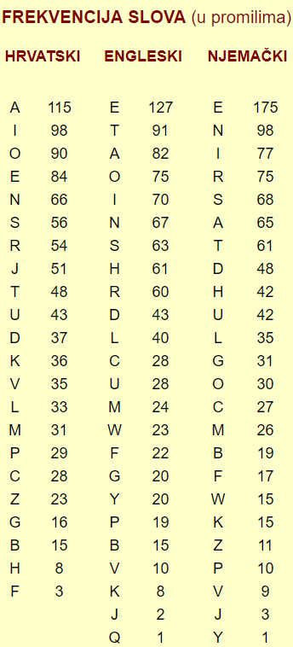
Bigrami: JE (2.7 %), NA (1.5 %), RA (1.5 %), ST, AN, NI, KO, OS, TI, IJ, NO, EN, PR (1.0 %).
Trigrami: IJE (0.6 %), STA, OST, JED, KOJ, OJE, JEN
Korisno za igru vješala☺

Slide 21
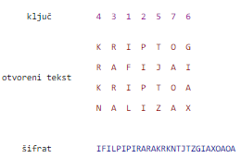
Transpozicijske šifre
Ideja transpozicijske šifre je da se elementi otvorenog teksta ostave nepromijenjeni, ali da se promjeni njihov međusobni položaj.
U praksi najupotrebljavanija transpozicijska šifra bila je stupčana transpozicija
Stupčana transpozicija svodi se na zapisivanje čistog teksta u retke jednake duljine i onda prepisivanje jednog po jednog stupca u određenom redoslijedu.

Slide 22
Vrste kriptografije
Simetrične kriptografija
Asimetrične kriptografija, tzv. metode kriptiranja s javnim ključem
Funkcije sažimanja

Slide 23
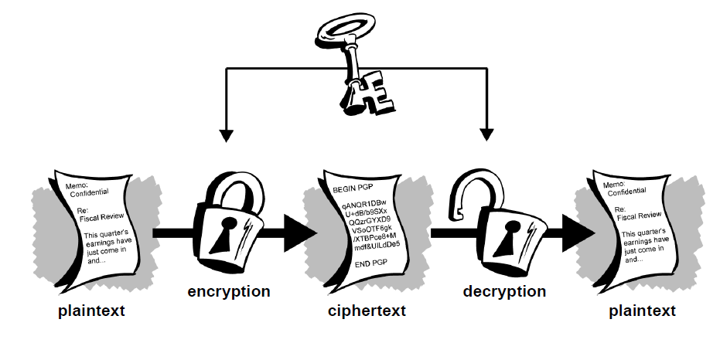
Simetrična kriptografija

Slide 24
Simetrična kriptografija
Isti ključ koristi se za šifriranje i dešifriranje
Mogu se podijeliti na stream (koji kriptiraju tok podataka) i block ciphers (kriptiraju blokove podataka, npr. 64 bitne veličine)
  Block – uzima definirani broj bitova (block) i kriptira ih, (npr. 64 bita)
  Stream – kriptira bit po bit
Prednosti:
  jednostavnost
  brzina
Problem:
  prijenos tajnog ključa korisnicima sustava
Simetrični algoritmi → najpoznatiji AES

Slide 25
DES (prethodnik AESa)
Godine 1972. američki National Bureau of Standards (NBS) inicirao je program za zaštitu računalnih i komunikacijskih podataka.
Jedan je od ciljeva bio razvijanje jednog standardnog kriptosustava
IBM, NSA → Data Encryption Standard (DES). (1976.)
Jedna od glavnih ideja je alternirana uporaba supstitucija i transpozicija kroz više iteracija (tzv. rundi).

Slide 26
DES Cracker
U srpnju 1998., koristeći čipove i osobno računalo, Electronic Frontier Foundation je napravio "DES Cracker".
Koštao je $250.000, a za njegovu izradu je utrošeno godinu dana. Sagrađen je od 1536 čipova koji mogu testirati 88 milijardi ključeva po sekundi.
DES Cracker je razbio poruku šifriranu DES-om za 56 sati.
Nakon izrade DES Crackera moglo se definitivno ustvrditi da se DES nije siguran kriptosustav.

Slide 27
AES
AES (eng. Advanced Encryption Standard) je blokovni simetrični kriptografski algoritam koji je službeno prihvaćen od američke vlade.
AES algoritam baziran je na Rijndael algoritmu koji je pobijedio na otvorenom natjecanju američke vlade za simetrični kriptografski algoritam 1999. godine:
  mora biti simetričan
  mora biti blokovni
  treba raditi sa 128-bitnim blokovima i ključevima s tri duljine: 128, 192 i 256 bitova.
RIJNDAEL su razvili belgijski kriptografi Joan Daemen i Vincent Rijmen s Katoličkog sveučilišta Leuven

Slide 28
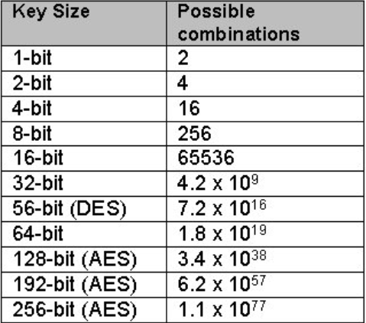
Koliko je AES siguran?
https://blog.v-comply.com/256-bit-encryption/

Slide 29
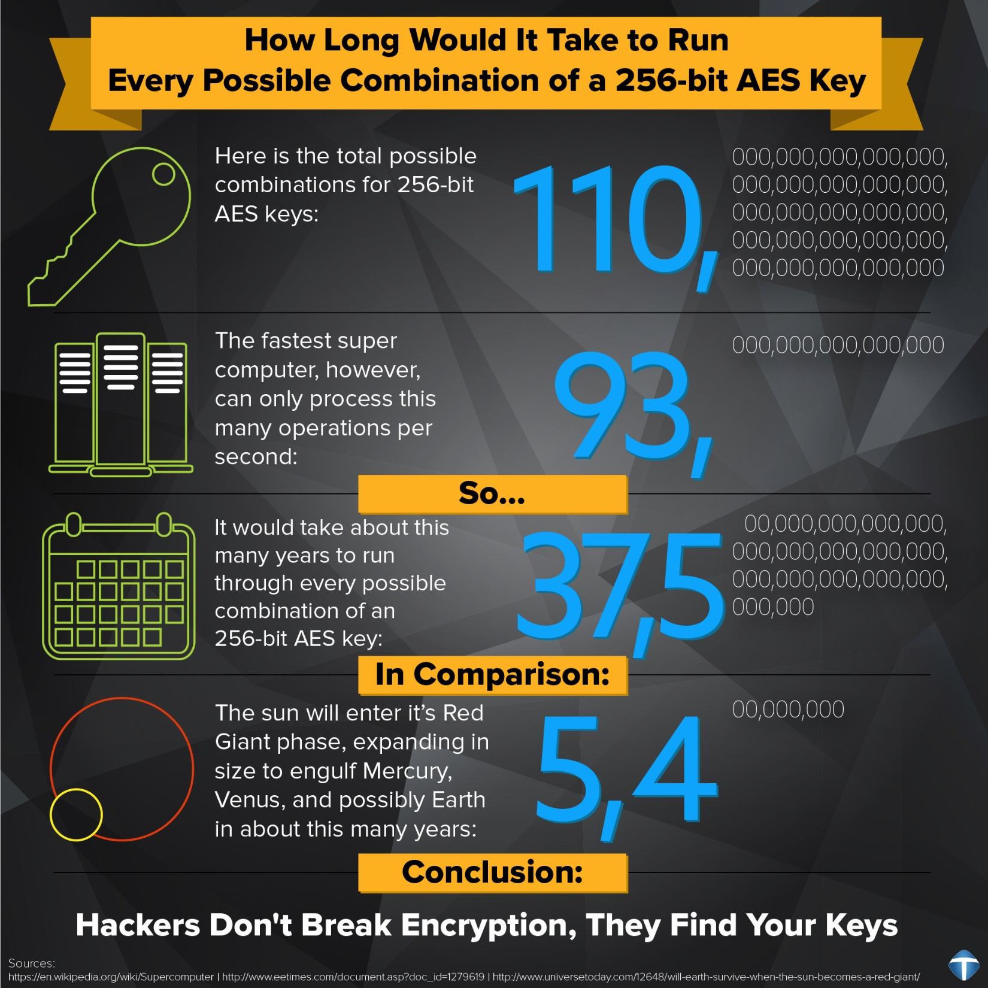
Koliko je AES siguran?

Slide 30
Quantum computing
For AES-256, it's estimated that 295 million qubits would be required to crack it, reaffirming its continued security. With innovations like segmented key encryption, AES-256 will likely remain highly resistant to quantum computing for decades
https://www.nist.gov/news-events/news/2024/08/nist-releases-first-3-finalized-post-quantum-encryption-standards

Slide 31
Primjena simetrične kriptografije
Zaštita pohranjenih datoteka
Enkripcija čitavog diska (npr. Bitlocker)
VPN (za razmjenu simetričnih ključeva koristi se asimetrična kriptografija)
TLS (za razmjenu simetričnih ključeva koristi se asimetrična kriptografija)

Slide 32
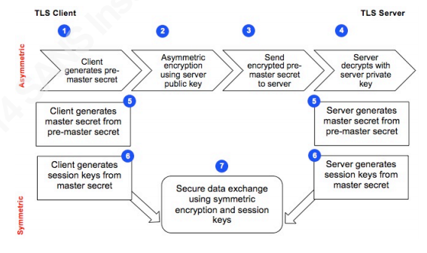
TLS Razmjena ključeva

Slide 33
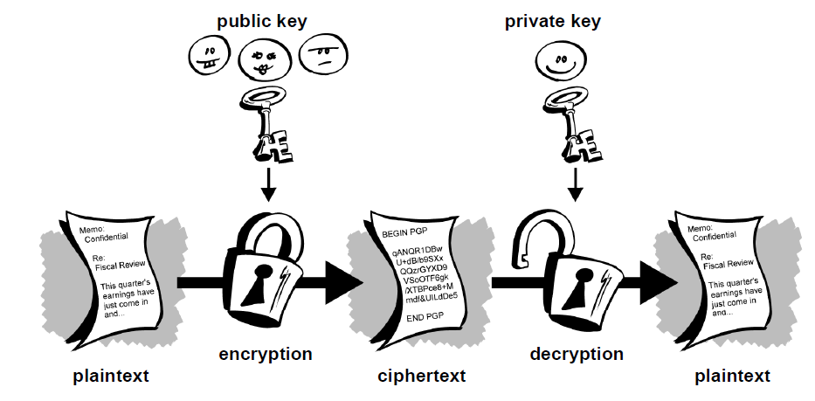
Asimetrična kriptografija

Slide 34
Asimetrična kriptografija
Asimetrični algoritmi:
  koriste 2 ključa: javni (public) i tajni (private)
  tajni ključ poznat samo jednoj osobi, javni ključ dostupan svima
Postupak šifriranja kod asimetričnih algoritama:
  Pošiljatelj šifrira poruku asimetričnim algoritmom koristeći primateljev javni ključ i šalje šifriranu poruku primatelju
  Primatelj dešifrira poruku asimetričnim algoritmom koristeći svoj tajni ključ
Prvi, a ujedno i najpopularniji i najšire korišteni kriptosustav s javnim ključem je RSA kriptosustav koji su izumili Ron Rivest, Adi Shamir i Len Adleman 1977. godine

Slide 35
Asimetrična kriptografija
Prednosti:
  jednostavnost uspostavljanja sigurnog komunikacijskog kanala jer nema problema razmjene tajnog ključa između dviju strana
Nedostaci:
  dosta složeni
  velika sporost u odnosu na simetrične algoritme (oko 100 puta sporiji)

Slide 36
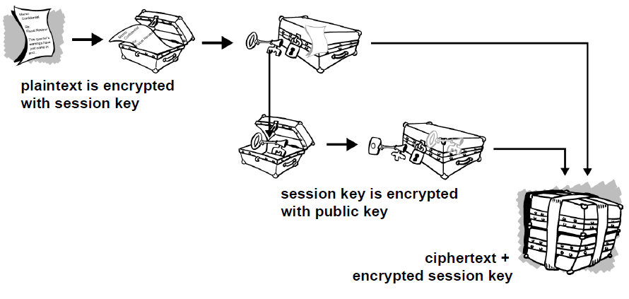
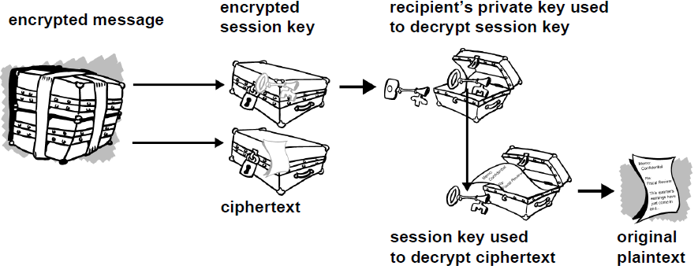
Kombinacija simetrične i asimetrične kriptografije (npr. PGP)

Slide 37
Algoritmi sažimanja (hashing)
Algoritmi sažimanja (eng. hash) koriste se za skraćivanje odnosno pridruživanje poruka proizvoljne duljine na sažetak koji je točno određene duljine (eng. fixed length).
Osnovna svrha sažetka poruke je provjera integriteta poruke te je kao takav obvezan element digitalnog potpisa.
Tipična veličina sažete poruke iznosi 128, 160, 256 ili 512 bita.
Rezultat sažimanja (sažetak poruke/sažetak) često se naziva eng. message digest.

Slide 38
Algoritmi sažimanja (uvjeti)
Lako je generirati sažetak tj. izlazni bitovni niz, za svaku poruku bez obzira na njenu duljinu.
Nemoguće je u razumnom vremenu iz sažetka generirati izvornu poruku.
Nemoguće je promijeniti poruku bez da se promijeni sažetak.
Nemoguće je u naći dvije poruke koje imaju isti sažetak

Slide 39
Otpornost na kolizije
Zbog neograničenosti ulaznih poruka postojati će barem dvije ulazne poruke koje će generirati jednaku poruku sažetka.
Zahtjev koji se postavlja pred algoritme sažimanja, a vezan je uz otpornost na kolizije zahtijeva da je mogućnost pronalaženja dvaju ulaznih poruka koje će generirati istu poruku sažetka računalno nepraktična.
Otpornost na kolizije obično se mjeri količinom računanja koju je potrebno provesti da bi vjerojatnost pronalaska poruke koja generira koliziju bila visoka.

Slide 40
Algoritmi sažimanja
MD5
SHA-1
SHA-2 familija (SHA-224, SHA-256, SHA-384, i SHA-512)
SHA-3
BLAKE2
Argon2
…

Slide 41
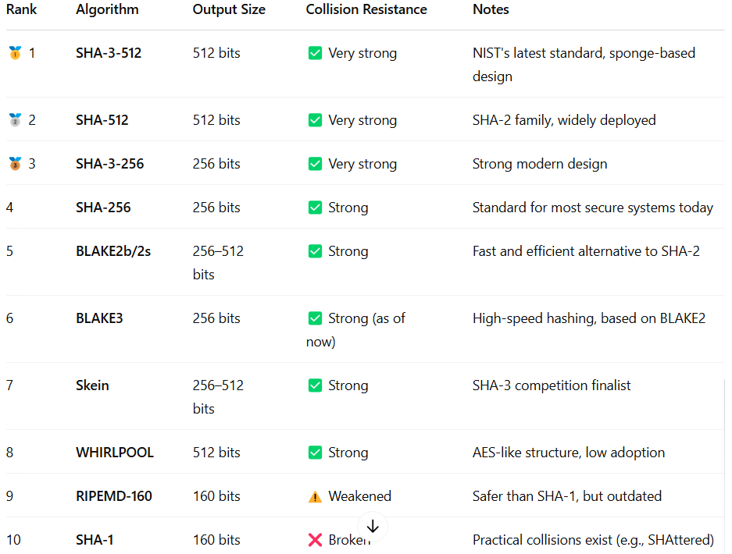
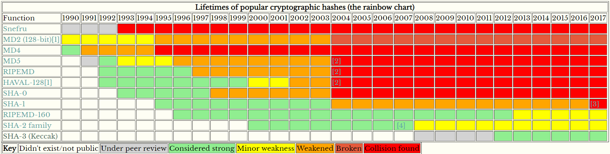
Jačina algoritama sažimanja

Slide 42
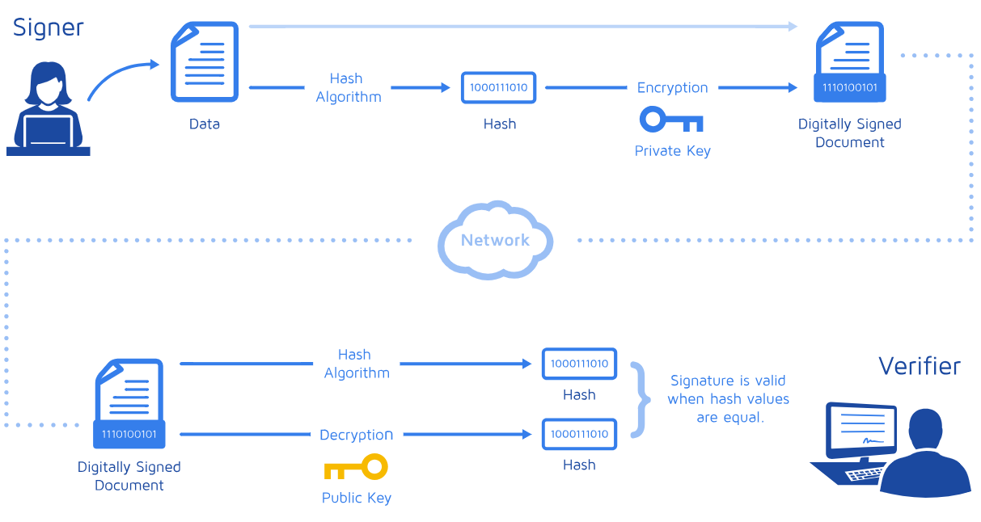
Digitalni potpis

Slide 43
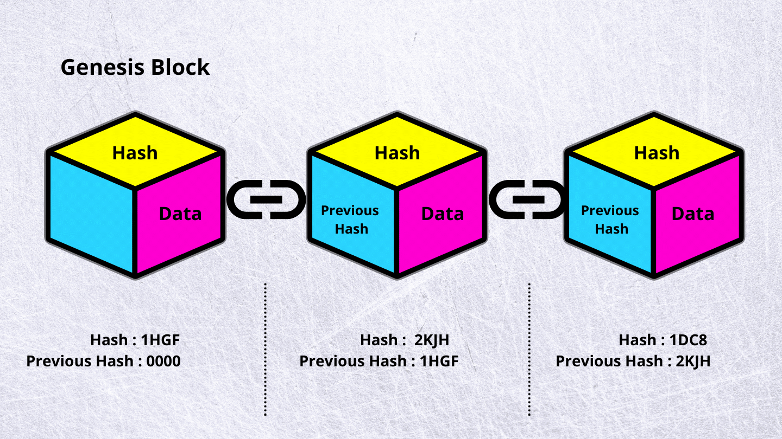

Slide 44
Zaključak
Primjena enkripcije iznimno važna u svim aspektima informacijske sigurnosti
Važna sigurnosna praksa koja značajno smanjuje sigurnosne rizike

